Slide 1

Introduzione al framework EntreComp
06 Dicembre 2023

Slide 2
Cos'è EntreComp?
Quadro europeo delle competenze imprenditoriali (EntreComp)
L'imprenditorialità è riconosciuta dalla Commissione Europea come una delle otto competenze necessarie per tutti i membri di una società basata sulla conoscenza.
EntreComp è un quadro di riferimento completo, flessibile e polivalente progettato per aiutare a capire cosa si intende per imprenditorialità come competenza chiave per l'apprendimento permanente e per essere in grado di utilizzarlo in diversi contesti.
Notes:
EntreComp è un quadro di riferimento completo, flessibile e polivalente progettato per aiutarti a capire cosa si intende per imprenditorialità come competenza chiave per l'apprendimento permanente e per essere in grado di utilizzarlo nel tuo lavoro. Ha lo scopo di sostenere e ispirare azioni volte a migliorare la capacità imprenditoriale di cittadini e di organizzazioni ed è stato lanciat nel 2016 nell'ambito della nuova agenda per le competenze per l'Europa.

Slide 3
In che modo EntreComp definisce l'imprenditorialità come competenza?
L'imprenditorialità come competenza è definita come la capacità di agire su opportunità e idee per creare valore per gli altri.
Il valore creato può essere sociale, culturale o finanziario.
Notes:
EntreComp crea una comprensione condivisa delle conoscenze, abilità e attitudini che compongono ciò che significa essere imprenditoriali — scoprire e agire su opportunità e idee, e trasformarle in valore sociale, culturale o finanziario o altri.
EntreComp riconosce l'opportunità di essere imprenditoriale in qualsiasi situazione: dai curricula a scuola all'innovazione sul posto di lavoro, dalle iniziative comunitarie all'apprendimento applicato all'università. Nel quadro di EntreComp, la competenza imprenditoriale è sia una capacità individuale che collettiva.
L'imprenditorialità è una competenza per la vita. Essere creativi o pensare a come fare le cose in modi nuovi è altrettanto importante per progredire la tua carriera o per trovare nuove idee di business. Entreperenueship non è solo una start up o un'azienda. Si può essere un dipendente pubblico, ma ancora essere imprenditori. Si può essere un insegnante di IFP, ma essere entrepereneurial portando EntreComp alla vostra classe.
EntreComp identifica le competenze che rendono qualcuno imprenditoriale. PERCHÉ ESSERE IMPRENDITORI È IMPORTANTE? Essere imprenditoriali consente alle persone di agire e trasformare idee e opportunità in valore condiviso.
EntreComp ha il potenziale per essere utilizzato in una varietà di modi, tra cui:
sostenere le politiche e le pratiche per sviluppare le competenze imprenditoriali
valutazione delle competenze imprenditoriali
sostenere la formazione di educatori, formatori e insegnanti per fornire competenze imprenditoriali
progettare programmi e opportunità di apprendimento
riconoscere e certificare le competenze
EntreComp può essere utilizzato in tutti i settori ed essere un supporto chiave per il lavoro di collaborazione e sviluppo da parte di educatori, formatori, datori di lavoro, organismi professionali e responsabili politici.

Slide 4
Lo scopo di EntreComp?
Stabilire un linguaggio comune che faccia da ponte tra il mondo della formazione e del lavoro
Far comprendere l’imprenditorialita’ come una competenza chiave
Identificare le competenze che possono essere sviluppate attraverso la formazione
Creare un understanding comune tra attori differenti riguardo i risultati attesi per i diversi livelli di competenza
Aiutare l'apprendimento tradizionale a sostenere la creazione di valore

Slide 5
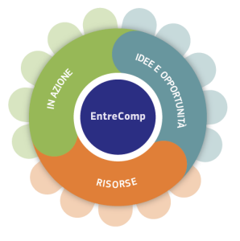
Il quadro EntreComp si sviluppa intorno a 3 aree di competenza:
Notes:
EntreComp identifica le competenze che rendono una persona imprenditoriale. Questi possono quindi essere utilizzati per sostenere l'apprendimento imprenditoriale in contesti diversi, tra cui la società civile, le imprese, l'istruzione, l'animazione socioeducativa, le comunità, le start-up e gli individui. "La ruota EntreComp offre una panoramica delle diverse competenze ma interconnesse. Queste competenze sono progettate per aiutarti a pensare alle capacità e agli atteggiamenti imprenditoriali che il tuo lavoro comporta, possono essere utilizzati come guida nella progettazione di una nuova attività e/o un modello da utilizzare o adattarsi per l'apprendimento e la valutazione. "
Al suo livello più semplice, EntreComp si compone di 3 aree di competenza: Idee e opportunità, risorse e in azione. Ogni area contiene 5 competenze, e insieme costituiscono le 15 competenze che gli individui utilizzano per scoprire e agire su opportunità e idee. "
"Idee e opportunità significa cercare i modi in cui puoi creare valori per gli altri creando la tua visione, usando la tua creatività e individuando opportunità, assicurandoti al contempo che queste idee siano etiche e sostenibili.
Lerisorse riguardano le risorse che hai dentro di te, come mobilitarle mentre capisci le tue abilità, punti di forza e capacità, oltre a sapere dove puoi trovare altre risorse altrove.
Entrare in azione significa prendere l'iniziativa, farlo e imparare dalle esperienze, mentre lungo la strada la comprensione rischia, perché nulla è diretto.
"

Slide 6
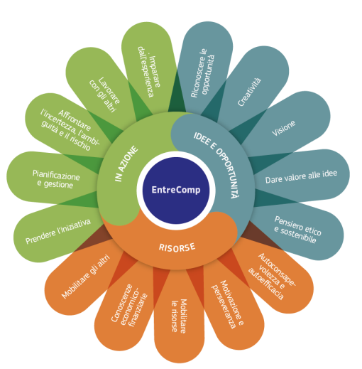
15 Competenze di pari importanza: Non esiste un'unica competenza di base in EntreComp e le competenze sono di pari importanza
Adattabile e flessibile: Un'attività formativa può riguardare solo 1 competenza o sviluppare 15 competenze
Notes:
Il fiore di EntreComp può essere visto come un semplice punto di partenza per comprendere e interpretare ciò che si intende per competenza imprenditoriale. Può essere perfezionato e applicato in modo più approfondito per rispondere alle esigenze specifiche di specifici gruppi di destinatari. Le tre pagine successive forniscono una spiegazione più dettagliata delle 3 aree di competenza e delle 15 competenze. "
"
(EntreComp è adattabile e flessibile, se prendiamo i 442 risultati di apprendimento, potrebbero non essere sufficientemente specifici da essere utilizzati direttamente per la pianificazione didattica o lo sviluppo del curriculum. Potrebbero aver bisogno di essere adattati a contesti di apprendimento reali per diventare significativi e applicabili
"
È ragionevole aspettarsi che venga posto l'accento su alcune competenze più di altre

Slide 7
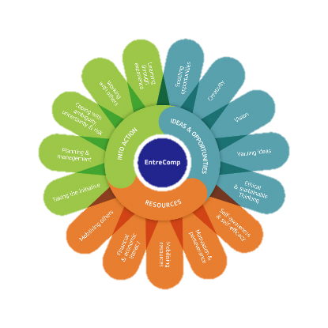

FRAMEWORK DI ENTRECOMP
LE 15 MIGLIORI COMPETENZE DEL 2025
Idee & oportunita’
Creatività
Visione d'insieme
Valorizzare le idee
Pensiero Etico & Sostenibile
RISORSE
Prendere l'iniziativa
Pianificazione e gestione
Copiare con incertezza, ambiguità e rischio
Lavorare con gli altri
Imparare attraverso l'esperienza
IN AZIONE
Auto-consapevolezza e autoefficacia
Motivazione e perseveranza
Mobilitare le risorse
Alfabetizzazione finanziaria ed economica
Mobilitare gli altri
Identificare le opportunità
1. Pensiero analitico e innovazione
2. Strategie di apprendimento attivo e di apprendimento
3. Risoluzione di problemi complessi
4. Pensiero critico e analisi
5. Creatività, originalità e iniziativa
6. Leadership e influenza sociale
7. Utilizzo, monitoraggio e controllo della tecnologia
8. Progettazione e programmazione tecnologica
9. Resilienza, tolleranza allo stress e flessibilità
10. Ragionamento, problem solving e ideazione
11. Intelligenza emotiva
12. Risoluzione dei problemi ed esperienza utente
13. Orientamento al servizio
14. Sistemi análisis e valutazione
15. Persuasione e negoziazione

Slide 8
FRAMEWORK DI ENTRECOMP
LE 15 MIGLIORI COMPETENZE DEL 2025
Idee & opportunita’
Creatività
Visione d'insieme
Valorizzare le idee
Pensiero Etico & Sostenibile
RISORSE
Prendere l'iniziativa
Pianificazione e gestione
Copiare con incertezza, ambiguità e rischio
Lavorare con gli altri
Imparare attraverso l'esperienza
IN AZIONE
Auto-consapevolezza e autoefficacia
Motivazione e perseveranza
Mobilitare le risorse
Alfabetizzazione finanziaria ed economica
Mobilitare gli altri
Identificare le opportunità
1. Pensiero analitico e innovazione
2. Strategie di apprendimento attivo e di apprendimento
3. Risoluzione di problemi complessi
4. Pensiero critico e analisi
5. Creatività, originalità e iniziativa
6. Leadership e influenza sociale
7. Utilizzo, monitoraggio e controllo della tecnologia
8. Progettazione e programmazione tecnologica
9. Resilienza, tolleranza allo stress e flessibilità
10. Ragionamento, problem solving e ideazione
11. Intelligenza emotiva
12. Risoluzione dei problemi ed esperienza utente
13. Orientamento al servizio
14. Sistemi análisis e valutazione
15. Persuasione e negoziazione

Slide 9
FRAMEWORK DI ENTRECOMP
LE 15 MIGLIORI COMPETENZE DEL 2025
Idee & opportunita’
Creatività
Visione d'insieme
Valorizzare le idee
Pensiero Etico & Sostenibile
RISORSE
Prendere l'iniziativa
Pianificazione e gestione
Copiare con incertezza, ambiguità e rischio
Lavorare con gli altri
Imparare attraverso l'esperienza
IN AZIONE
Auto-consapevolezza e autoefficacia
Motivazione e perseveranza
Mobilitare le risorse
Alfabetizzazione finanziaria ed economica
Mobilitare gli altri
Identificare le opportunità
1. Pensiero analitico e innovazione
2. Strategie di apprendimento attivo e di apprendimento
3. Risoluzione di problemi complessi
4. Pensiero critico e analisi
5. Creatività, originalità e iniziativa
6. Leadership e influenza sociale
7. Utilizzo, monitoraggio e controllo della tecnologia
8. Progettazione e programmazione tecnologica
9. Resilienza, tolleranza allo stress e flessibilità
10. Ragionamento, problem solving e ideazione
11. Intelligenza emotiva
12. Risoluzione dei problemi ed esperienza utente
13. Orientamento al servizio
14. Sistemi análisis e valutazione
15. Persuasione e negoziazione

Slide 10
FRAMEWORK DI ENTRECOMP
LE 15 MIGLIORI COMPETENZE DEL 2025
Idee & opportunita’
Creatività
Visione d'insieme
Valorizzare le idee
Pensiero Etico & Sostenibile
RISORSE
Prendere l'iniziativa
Pianificazione e gestione
Copiare con incertezza, ambiguità e rischio
Lavorare con gli altri
Imparare attraverso l'esperienza
IN AZIONE
Auto-consapevolezza e autoefficacia
Motivazione e perseveranza
Mobilitare le risorse
Alfabetizzazione finanziaria ed economica
Mobilitare gli altri
Identificare le opportunità
1. Pensiero analitico e innovazione
2. Strategie di apprendimento attivo e di apprendimento
3. Risoluzione di problemi complessi
4. Pensiero critico e analisi
5. Creatività, originalità e iniziativa
6. Leadership e influenza sociale
7. Utilizzo, monitoraggio e controllo della tecnologia
8. Progettazione e programmazione tecnologica
9. Resilienza, tolleranza allo stress e flessibilità
10. Ragionamento, problem solving e ideazione
11. Intelligenza emotiva
12. Risoluzione dei problemi ed esperienza utente
13. Orientamento al servizio
14. Sistemi análisis e valutazione
15. Persuasione e negoziazione

Slide 11
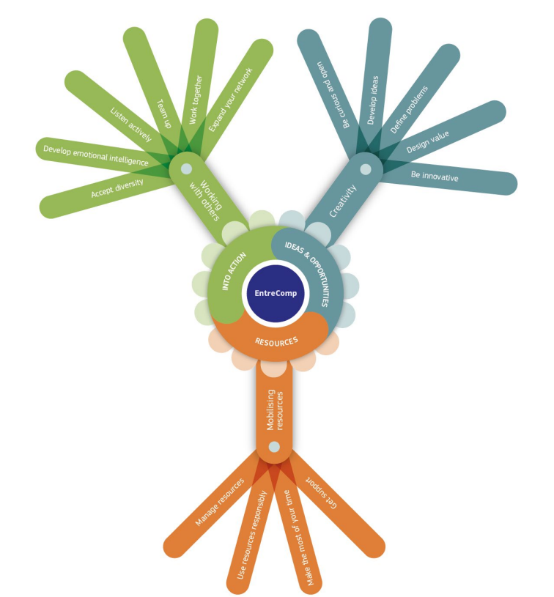
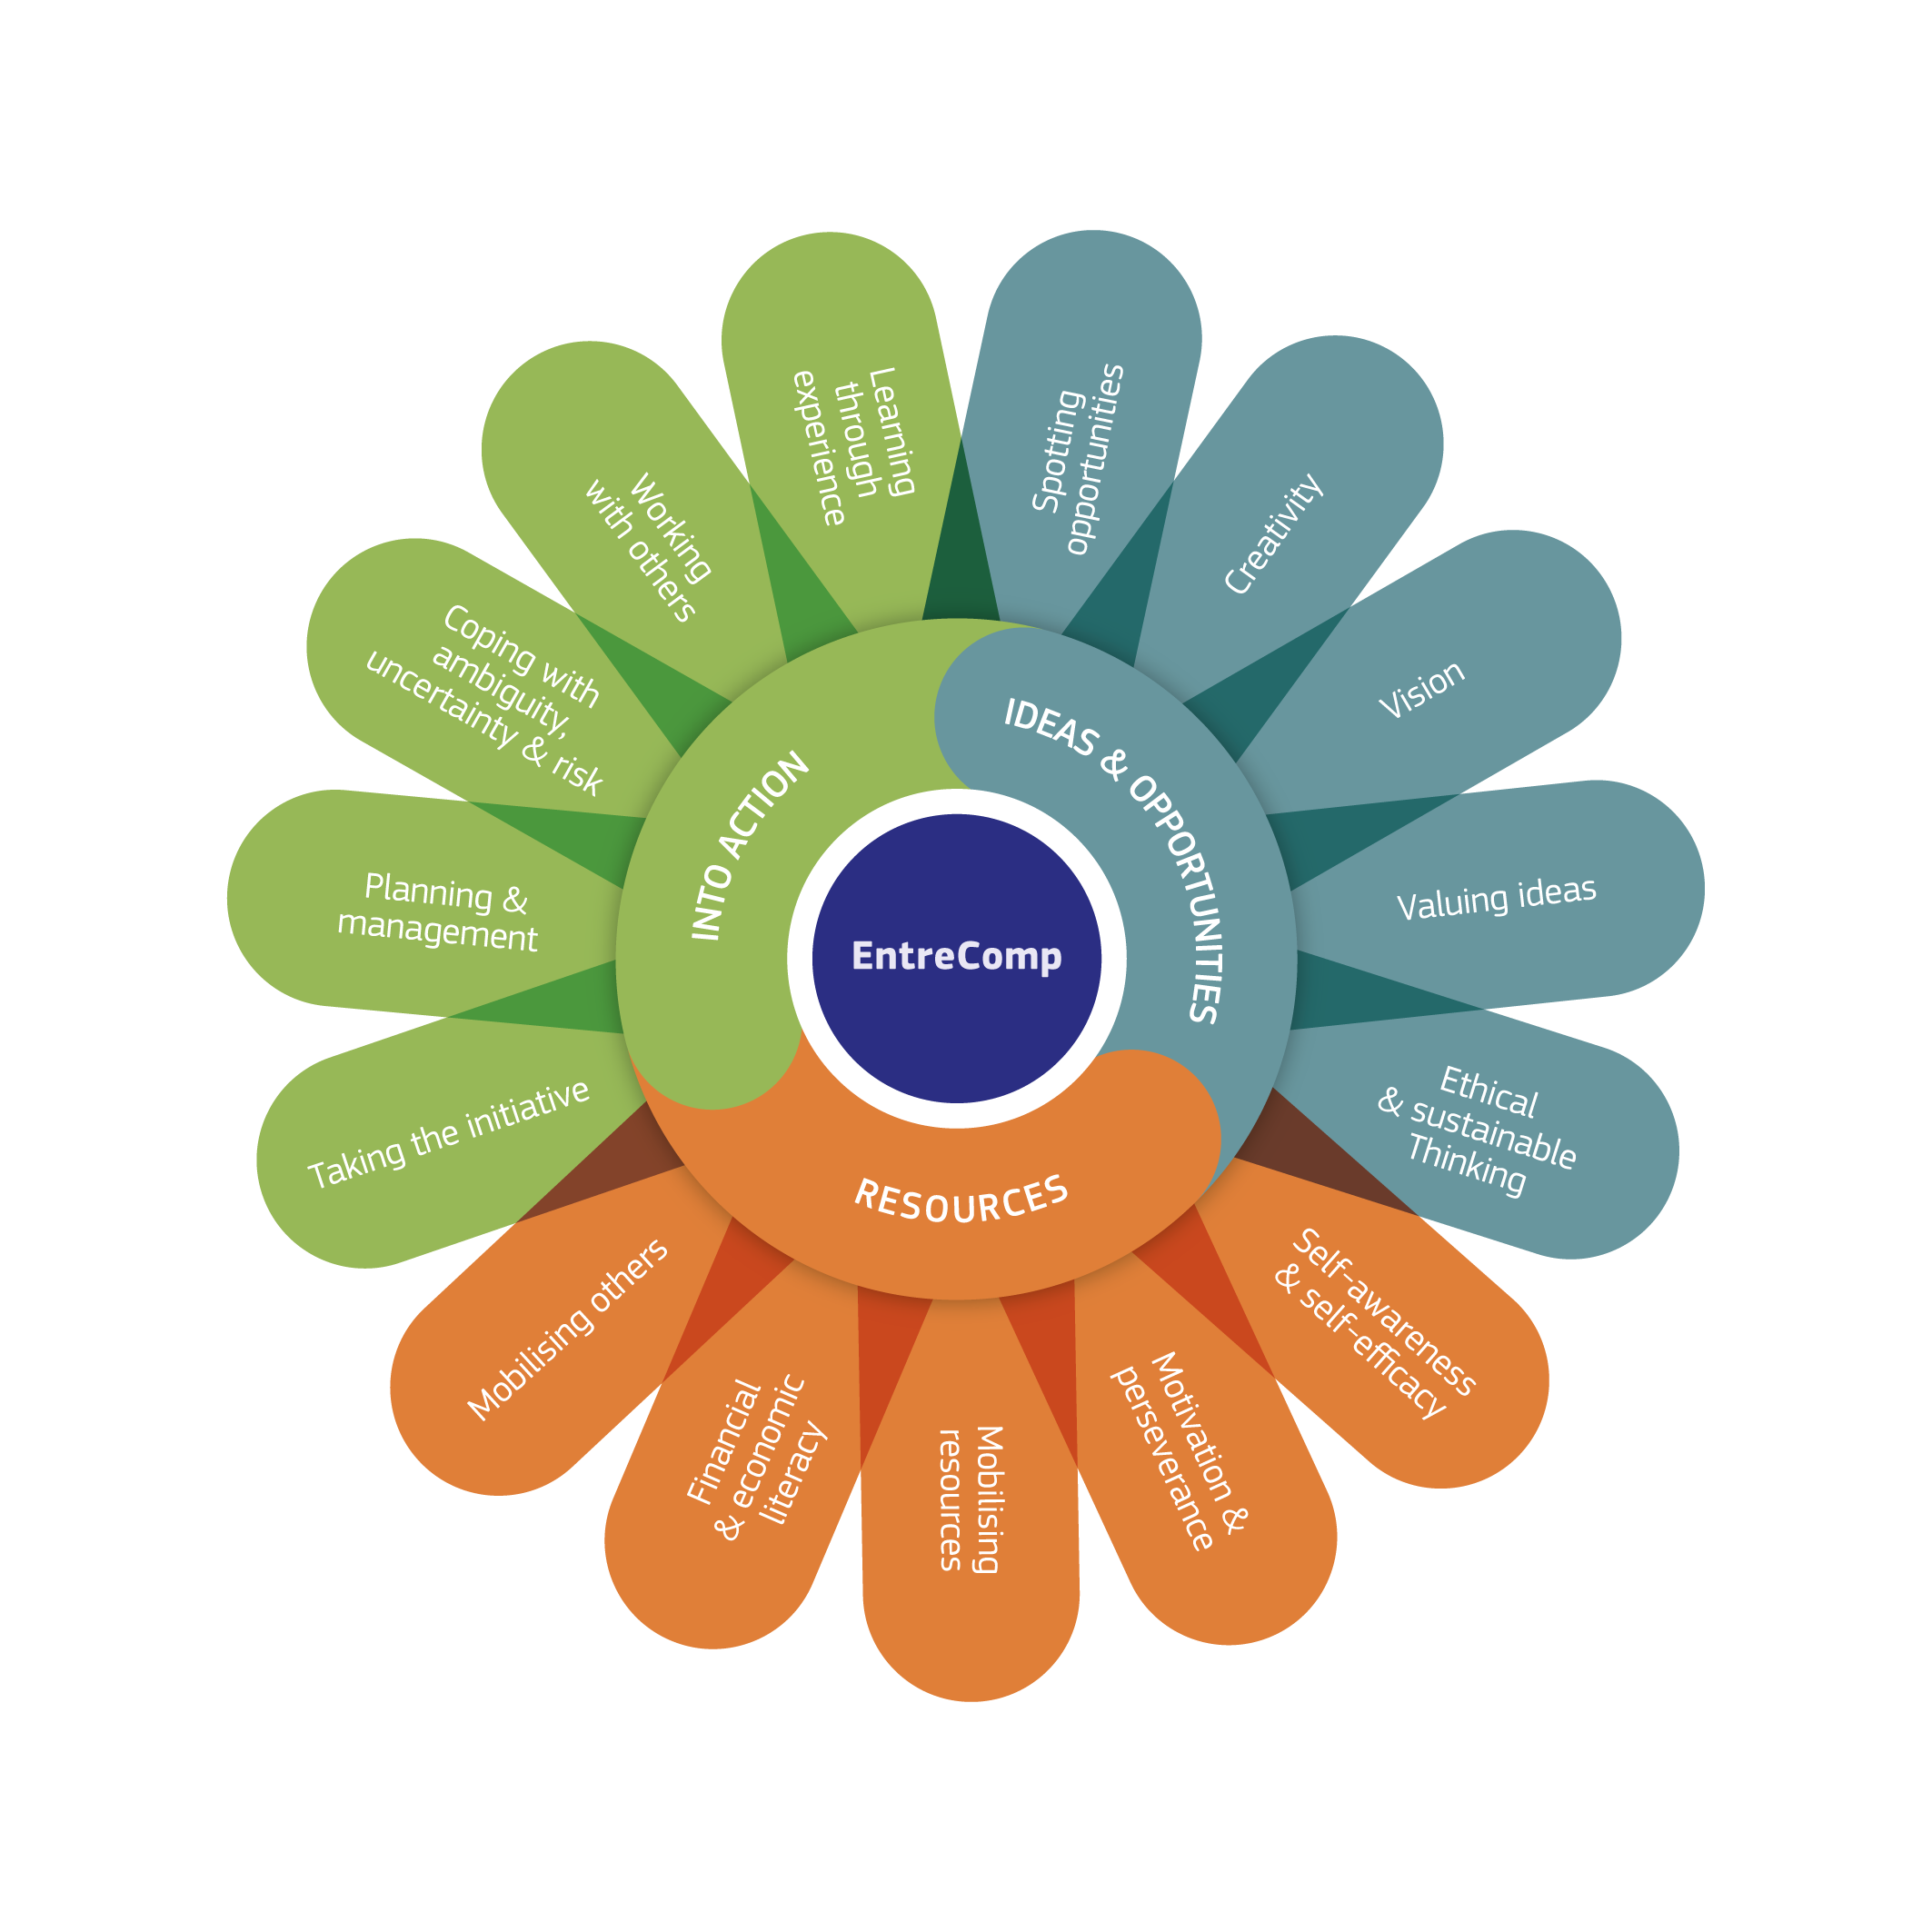
Notes:
Blocchi di costruzione EntreComp
Sotto ciascuna delle 15 competenze ci sono una serie di discussioni diverse che descrivono ciò che la particolare competenza significa davvero in termini pratici. Questi thread sono gli elementi costitutivi di ogni competenza. L'immagine qui mostra i thread per 3 competenze: Creatività, lavorare con gli altri e mobilitare le risorse. Ad esempio, i thread per Creatività sono Sii curiosi e aperti, Sviluppa idee, Definisci problemi, Design value ed Essere innovativi. "

Slide 12
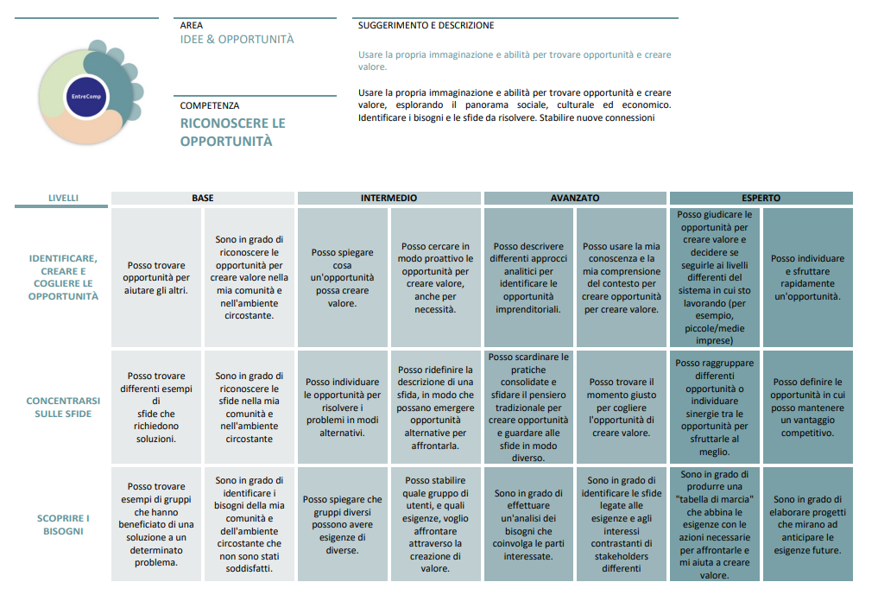
Notes:
Un modello di progressione con 8 livelli
Ogni thread ha risultati di apprendimento associati a 8 livelli di progressione, dalla fondazione ai livelli intermedi, avanzati ed esperti. Questo senso di progressione è importante quando si considera lo sviluppo di uno studente nel tempo, i diversi punti di partenza degli studenti o l'esplorazione per creare un percorso di educazione all'imprenditorialità coerente. "
Per la competenza Creatività, il thread di idee di sviluppo suggerisce risultati di apprendimento per ciascuno degli 8 livelli di modello di progressione. Questo va da poter sviluppare idee che risolvono problemi rilevanti per me e per il mio ambiente al livello 1, fino a poter testare il valore delle mie soluzioni con gli utenti finali al livello 4, al più complesso posso impostare processi per coinvolgere gli stakeholder nella ricerca, nello sviluppo e nella sperimentazione di idee a livello 6. "Il modello di progressione illustra la connessione tra i risultati dell'apprendimento e il crescente livello di autonomia dello studente. Questo inizia a livello di base in cui si prevede che lo studente svilirà gradualmente il sostegno esterno e progredisce attraverso l'intermediazione a livelli avanzati ed esperti in cui gli studenti lavoreranno in modo più autonomo per trasformare le idee in azioni con livelli crescenti di impatto. Il modello di progressione evidenzia che la competenza dipende dalla capacità dello studente di affrontare situazioni di maggiore complessità. "
Adattabile al tuo contesto
Adapting EntreComp offre l'opportunità di essere personalizzato per un pubblico o un obiettivo specifico
I risultati dell'apprendimento EntreComp potrebbero non essere sufficientemente specifici per essere utilizzati direttamente per la pianificazione didattica o lo sviluppo del curriculum. Potrebbero aver bisogno di essere adattati a contesti di apprendimento reali per diventare significativi e applicabili. Con i diversi punti di partenza di un singolo studente e le diverse priorità di un'attività di apprendimento o obiettivo, i risultati di apprendimento per la stessa attività possono essere tratti da diversi livelli del modello di progressione per riflettere questo.
"
EntreComp: una guida pratica (entrecompeurope.eu)

Slide 13
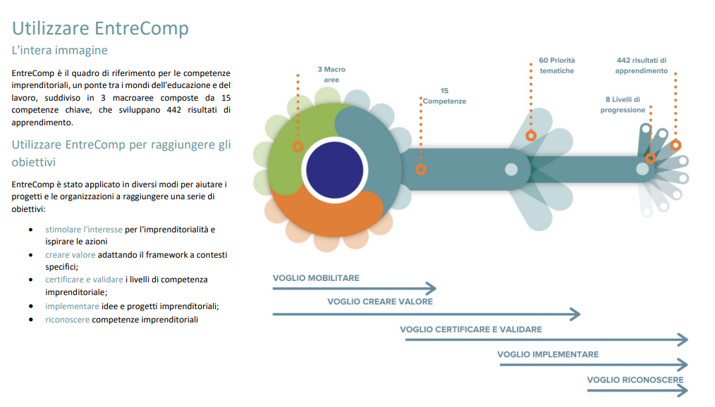
Notes:
https://entrecompeurope.eu/wp-content/uploads/EntreComp-A-Practical-Guide-Italian.pdf

Slide 14
Per ulteriori risorse, il tuo sportello unico per l'apprendimento imprenditoriale:
  www.entrecomp.com
  https://ec.europa.eu/social/main.jsp?catId=1317&langId=en
  https://entrecompeurope.eu/wp-content/uploads/2020/12/EntreComp_A_Practical_Guide_EN.pdf
L'EntreComp Flower multilingue (7 lingue) disponibile sulla piattaforma:
  https://entrecomp.thinqi.com/repository/resource/cefcb97b-8f32-4e70-8581-77b712c3fa86/en
https://entrecompeurope.eu/
https://entrecomp360.eu/tools/
Cos'è il framework EntreComp? https://entrecomp.thinqi.com/go/ewwnw8
EntreComp Into Action - https://publications.jrc.ec.europa.eu/repository/handle/JRC109128

Slide 15
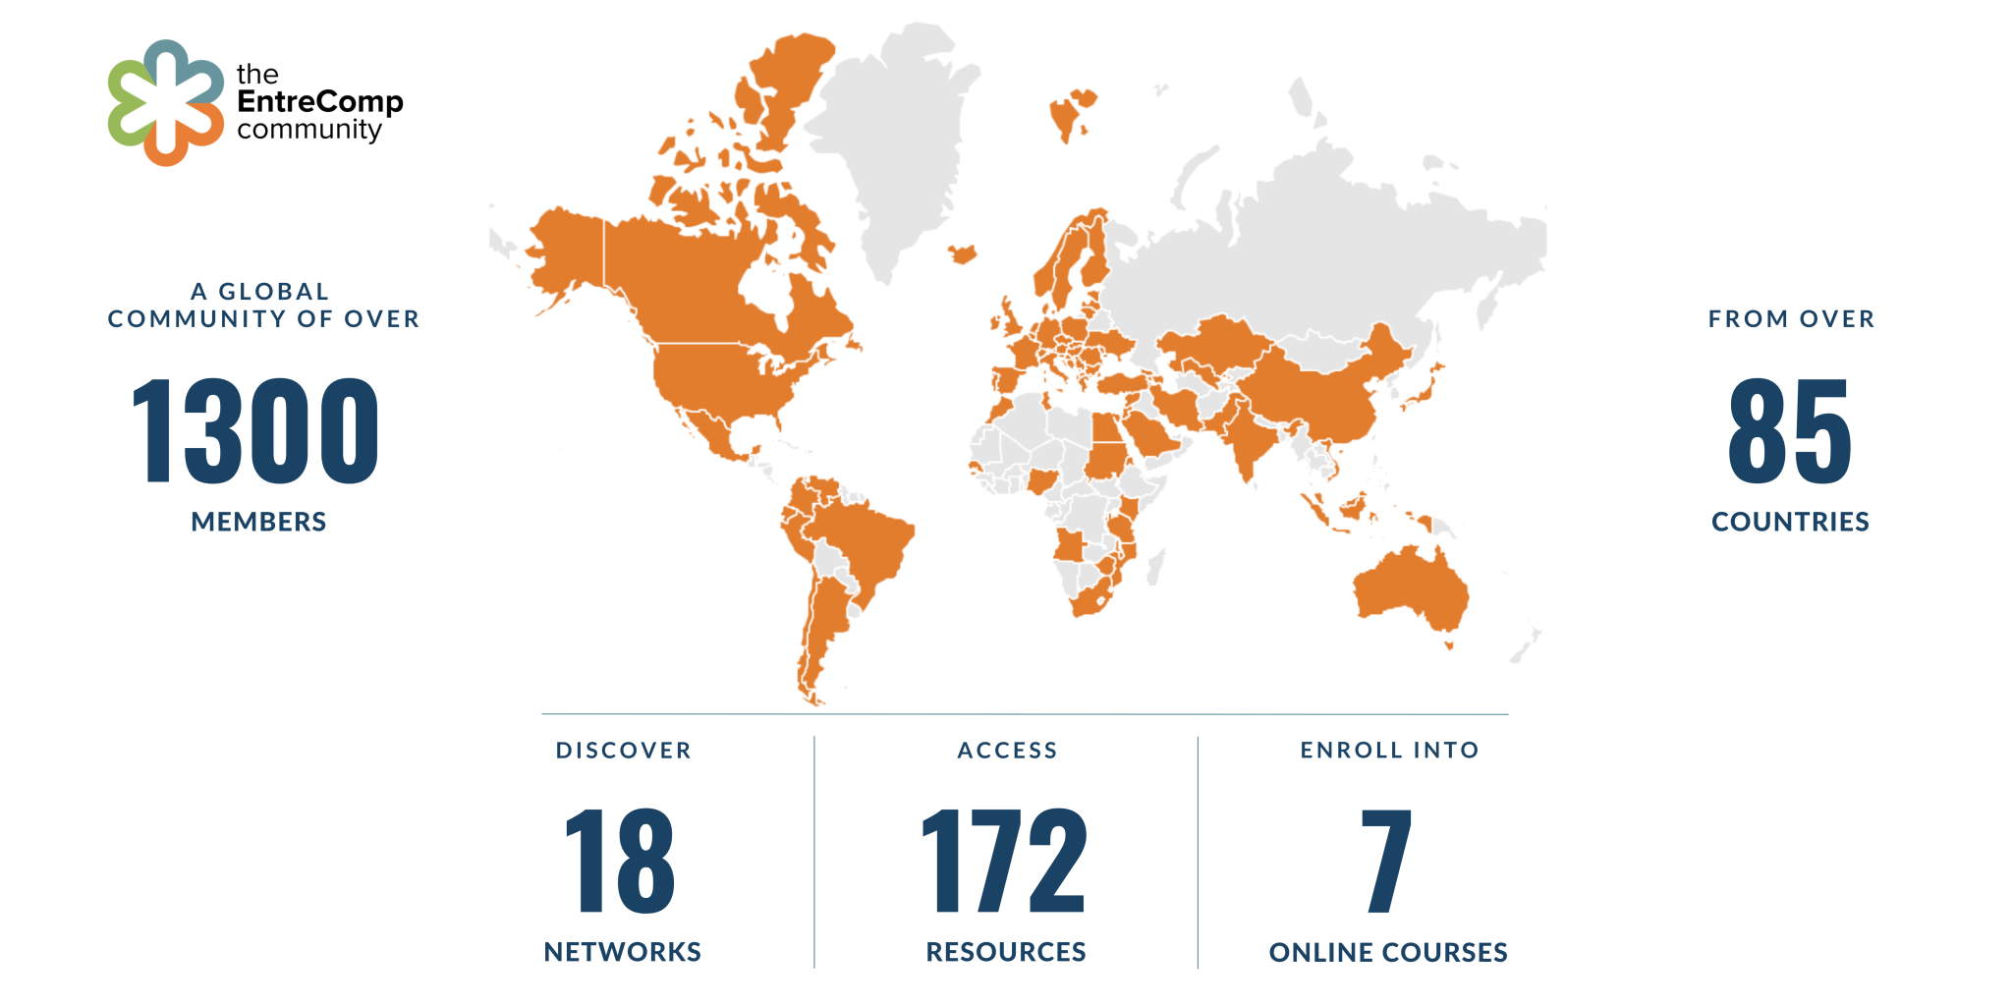

LA PIATTAFORMA ENTRECOMP

Slide 16
Alcuni esempi:

Slide 17

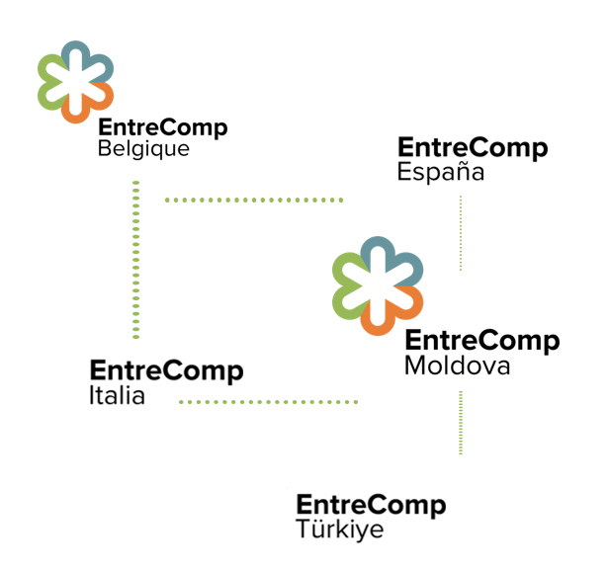
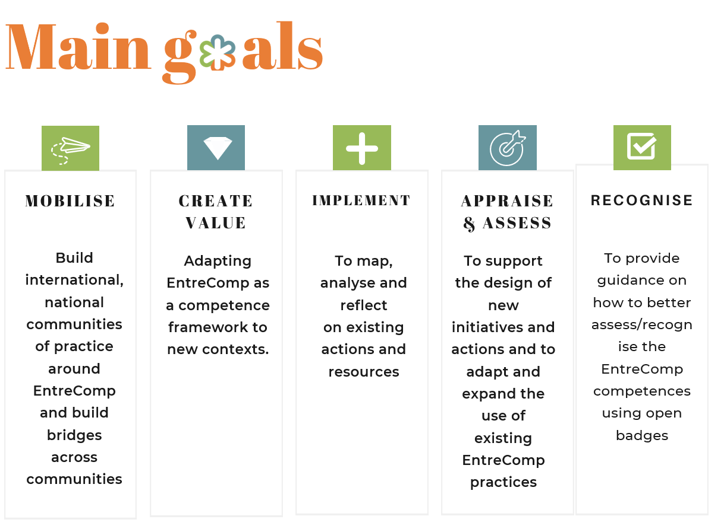

www.entrecompeurope.eu
Notes:
EntreComp Europe e’ un progetto europeo co-finanziato dal programma cosme che ha avuto come obiettivo quello di Sostenere gli attori in tutti i settori del sistema di apprendimento permanente per migliorare lo sviluppo, la convalida e il riconoscimento delle competenze chiave per l'imprenditorialità nell'ambito dell'apprendimento permanente. I risultati sono stati eccelenti tanto che alcune attivita’ sono state gia’ utilizzate dalla commissione europea, come ad esempio lo sviluppo di open bagdes per il riconoscimento delle competenze o la piattaforma EntreComp. Vi consiglio di controllare il sito web per accedere ad una serie di risorse, tipo la traduzione italiana di EntreComp Into Action e booklet con buone pratiche sull utilizzo del framework.

Slide 18

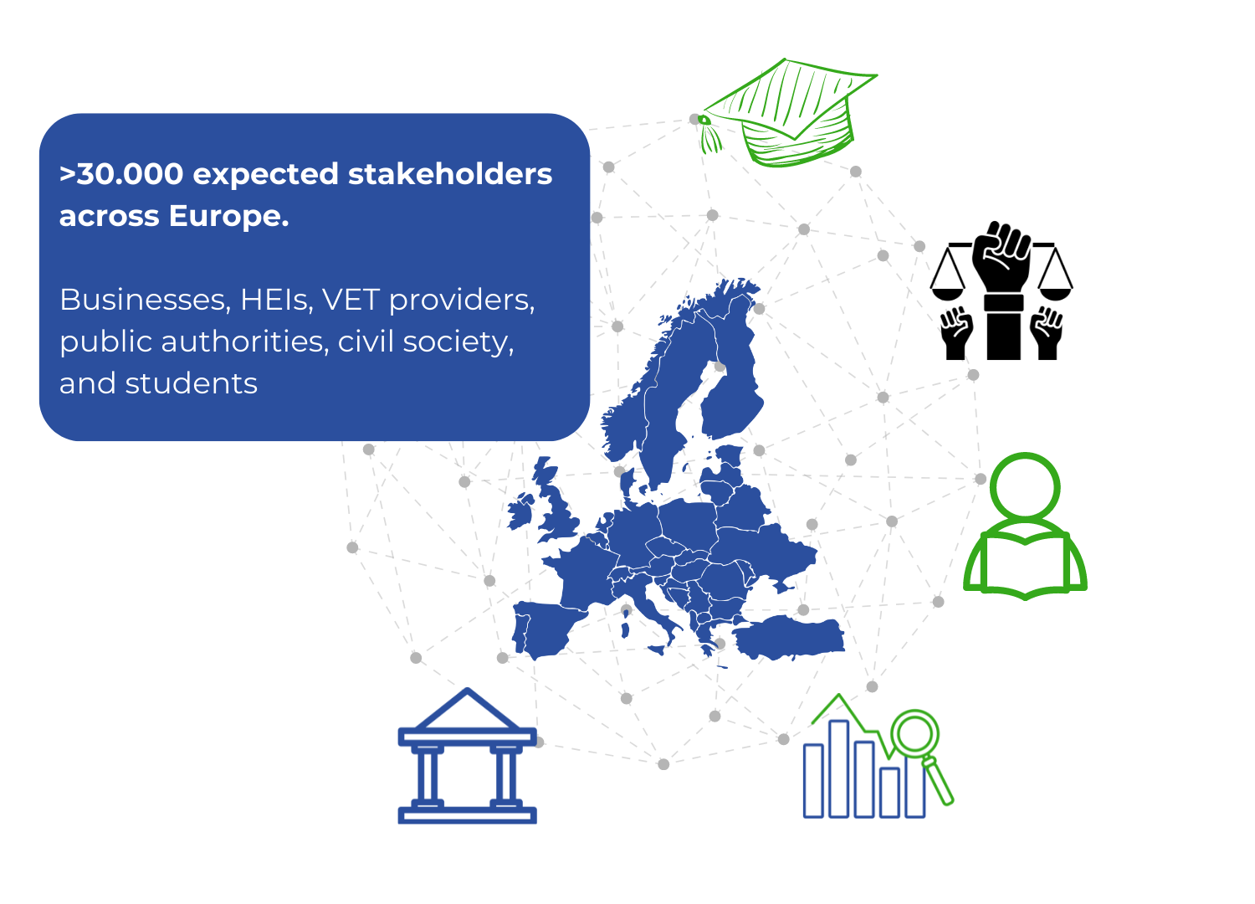

Analisi di mercato sulle competenze per facilitare la transizione verde e digitale
Progettare e sviluppare percorsi di apprendimento e contenuti
Convalida della conoscenza e della pratica
Test dei percorsi di apprendimento
Notes:
EntreComp for Transition mira a sviluppare nuovi approcci innovativi e multidisciplinari all'insegnamento e all'apprendimento aprendo la strada al futuro "Facilitatore ditransizione verde"promuovendo una mentalità imprenditoriale, facilitando la co-creazione e garantendo il riconoscimento dei risultati dell'apprendimento.
Si baserà su cluster nazionali che forgiano alleanze innovative per sostenere insegnanti, formatori, imprese e utenti finali nel percorso di apprendimento. Le attività comprendono un'analisi approfondita delle carenze di competenze, lo sviluppo di una duplice metodologia mista con contenuti di apprendimento innovativi forniti tramite un MOOC in linea con i quadri ECVET ed EQAVET, sessioni pilota, uno schema di mobilità e la creazione di badge aperti per sostenere HE/VET e consentire alle imprese di verificare le competenze acquisite.
Il progetto produrrà anche uno strumento sostenibile basato sull'IA per aiutare le aziende a identificare le carenze di competenze e aumentare la loro competitività. Più di 30.000 portatori di interessi in tutta l'UE, tra cui imprese, istituti di istruzione superiore, fornitori di IFP, autorità pubbliche, società civile e studenti, saranno coinvolti e beneficeranno direttamente del progetto a breve e/o a lungo termine. Grazie alla sua governance ben definita a livello nazionale, il progetto EntreComp for Transition è progettato per riunire gli attori in una forte alleanza per l'innovazione, i cui risultati porteranno benefici a ciascuno di essi, in contesti diversi e oltre nel lungo termine.

Slide 19
The entrepreneurial employee in the public and private sector What, Why, How
Repository - EntreComp Community (thinqi.com)
Notes:
E molto altro: viene applicato in valutazione delle competenze acquisite, e’ stato applicato nell’Erasmus per giovani imprenditori, o per genitore imprenditore (parentrepreneurship)

Slide 20
EntreComp
DigComp
GreenComp
LifeComp

Slide 21
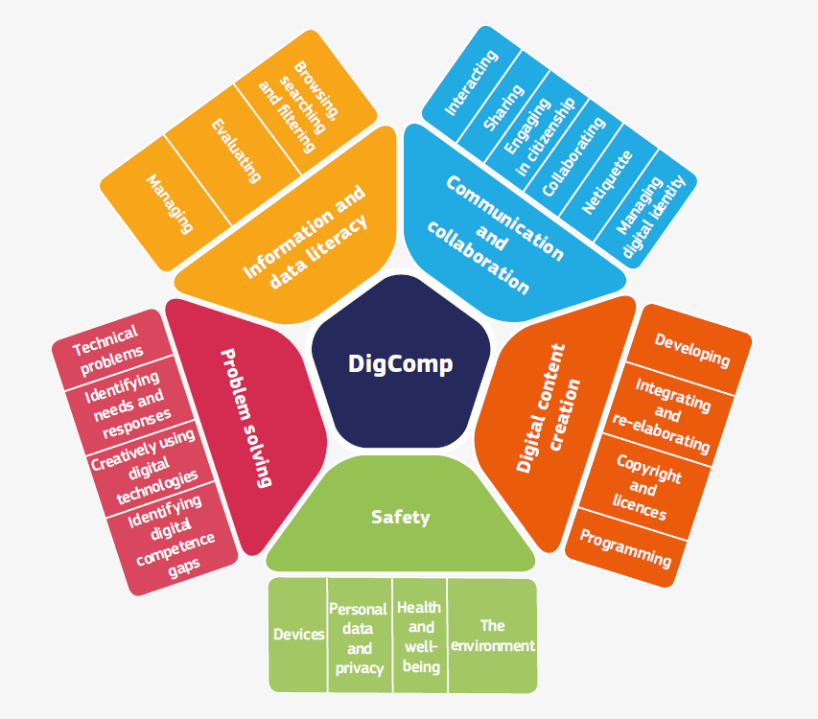

Slide 22

LifeComp

Slide 23
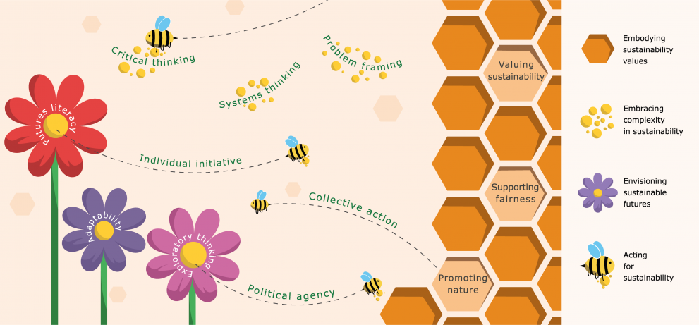
GreenComp
Notes:
Scaffold: table game for educators – YouTube
https://www.youtube.com/watch?v=LkqHxi1OYGQ

Slide 24

Grazie
bilanzola@eurochambres.eu
Greta Bilanzola, Senior Project Officer, Eurochambres

